Slide 1
Územně plánovací dokumentace, ÚSES, ochrana krajiny v přípravě pozemkových úprav
RNDr. Jiří Kocián, RNDr. Josef Glos
AGERIS s. r. o.
Jeřábkova 5, 602 00 Brno
E-mail: jiri.kocian@ageris.cz, josef.glos@ageris.cz
MENDELU, Brno, 5. 2. 2015

Slide 2
Územně plánovací dokumentace
Územně plánovací dokumentace (ÚPD):
zásadní podklad pro návrhy pozemkových úprav (zejm. pro plány společných zařízení - viz § 9 odst. 15 zákona č. 139/2002 Sb., v platném znění
MENDELU, Brno, 5. 2. 2015

Slide 3
Územně plánovací dokumentace
Typy ÚPD:
krajská ÚPD = zásady územního rozvoje + regulační plány
ÚPD obcí = územní plány (nebo starší územní plány obcí či ještě starší územní plány sídelních útvarů) + regulační plány
MENDELU, Brno, 5. 2. 2015

Slide 4
Územně plánovací dokumentace
Význam jednotlivých typů ÚPD pro pozemkové úpravy:
zásady územního rozvoje - náležitosti, podrobnost řešení, vztah k ÚPD obcí, důležitost časové posloupnosti, vztah k pozemkovým úpravám
územní plány (příp. ÚPO nebo ÚPSÚ) - náležitosti, podrobnost řešení, vztah k ZÚR, vztah k pozemkovým úpravám
regulační plány - náležitosti, podrobnost řešení, vztah k ZÚR a ÚP, vztah k pozemkovým úpravám
MENDELU, Brno, 5. 2. 2015

Slide 5
Územně plánovací dokumentace
Analýza řešení platné ÚPD ve vztahu k pozemkových úpravám:
rozbor všech relevantních ploch a koridorů ÚPD zasahujících do upravovaného území a stanovených podmínek pro jejich využití - vztah k řešení PSZ, vztah k obvodu PÚ
MENDELU, Brno, 5. 2. 2015

Slide 6
Územně plánovací dokumentace
Souběh zpracování ÚPD a pozemkových úprav:
nutnost časové a věcné koordinace a vzájemné zpětné vazby
MENDELU, Brno, 5. 2. 2015

Slide 7
Územní systém ekologické stability
Územní systém ekologické stability (ÚSES):
základní opatření k ochraně a tvorbě životního prostředí v rámci PÚ
MENDELU, Brno, 5. 2. 2015

Slide 8
Územní systém ekologické stability
Územní systém ekologické stability (ÚSES):
problematika řešených úrovní v rámci PÚ (tj. úrovní nadregionální, regionální a místní)
§ 9 odst. (8) zákona č. 139/2002 Sb., v platném znění - „místní“ ÚSES jako příklad opatření ke zvýšení ES v rámci PSZ - problematické slovo „místní“
MENDELU, Brno, 5. 2. 2015

Slide 9
Územní systém ekologické stability
Podklady:
platná a rozpracovaná ÚPD
oborové dokumentace ÚSES - Plány ÚSES
územně analytické podklady (ÚAP) a územní studie (ÚS)
MENDELU, Brno, 5. 2. 2015

Slide 10
Územní systém ekologické stability
Analýza podkladů:
analýza řešení z podkladů a jejich vzájemného vztahu
identifikace možných problémů ve vztahu k návrhu pozemkové úpravy
MENDELU, Brno, 5. 2. 2015

Slide 11
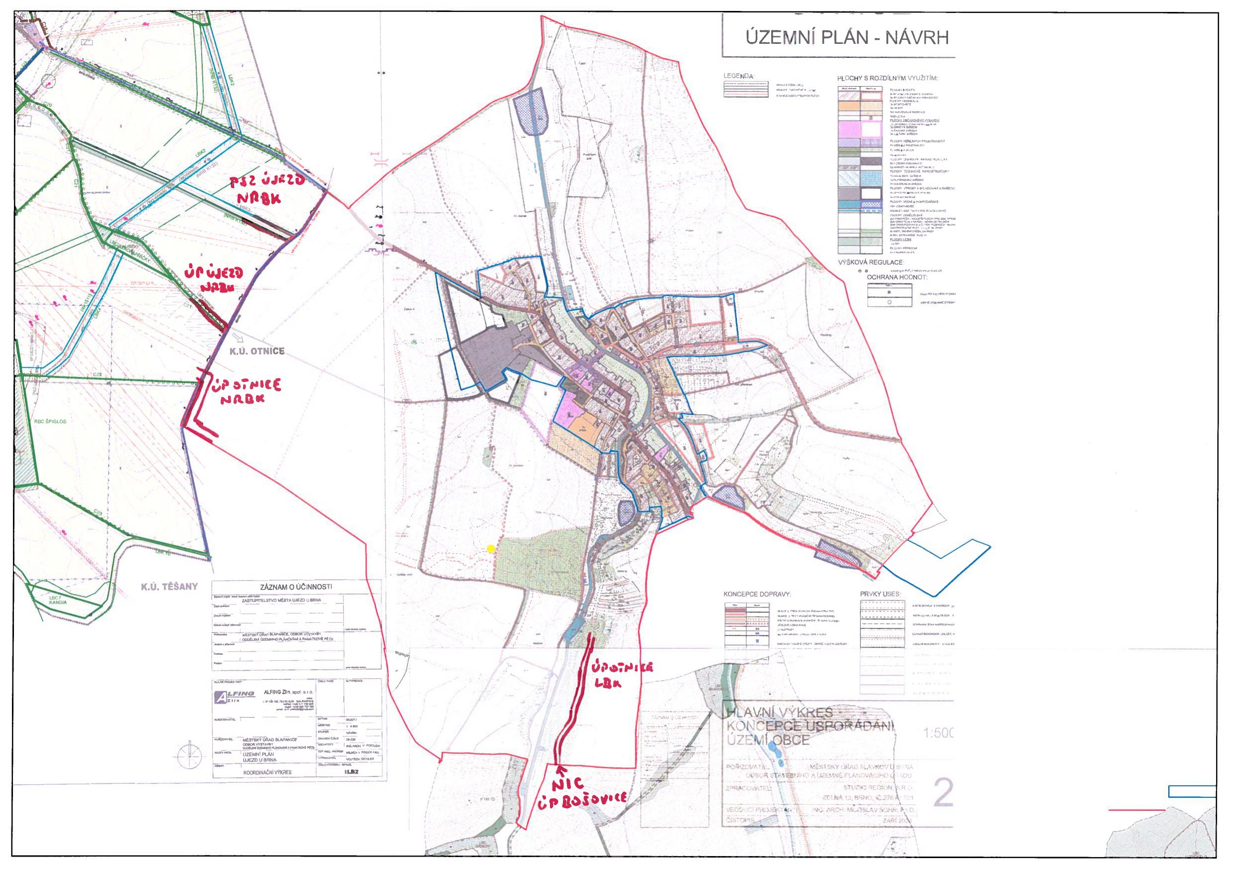
Územní systém ekologické stability
MENDELU, Brno, 5. 2. 2015

Slide 12
Ochrana krajiny
Ochrana krajiny v pozemkových úpravách:
respektování chráněných částí přírody a krajiny v PÚ
opatření PSZ
MENDELU, Brno, 5. 2. 2015

Slide 13
Ochrana krajiny
Typy chráněných částí přírody a krajiny:
zvláště chráněná území (ZCHÚ) - národní parky (NP) + jejich zonace, chráněné krajinné oblasti (CHKO + jejich zonace), národní přírodní rezervace (NPR), národní přírodní památky (NPP), přírodní rezervace (PR) a přírodní památky (PP)
Natura 2000 - evropsky významné lokality (EVL) a ptačí oblasti (PO)
památné stromy
významné krajinné prvky - zákonem taxativně vyjmenované + registrované
ochrana krajinného rázu a přírodní parky
přechodně chráněné plochy
MENDELU, Brno, 5. 2. 2015

Slide 14
Ochrana krajiny
Zdroje informací:
příslušné orgány ochrany přírody a krajiny
Agentura ochrany přírody a krajiny
jiné - např. ÚAP, mapové servery apod.
MENDELU, Brno, 5. 2. 2015

Slide 15
Ochrana krajiny
Opatření PSZ:
ÚSES
PEO
jiná – speciální opatření, PPO???
MENDELU, Brno, 5. 2. 2015

Slide 16
Posuzování vlivů na ŽP
Záměry podléhající posouzení:
Příloha č. 1 k zákonu č. 100/2001 Sb. o posuzování vlivů na ŽP, v platném znění
Kategorie 1 (záměry vždy podléhající posouzení) – např. trvalé odlesnění či zalesnění o ploše nad 25 ha, vodní nádrže s objemem nad 10 mil. m³, projekty VH úprav (odvodnění, závlahy, PEO, terénní úpravy…) na ploše nad 50 ha
Kategorie 2 (záměry vyžadující zjišťovací řízení) – např. trvalé nebo dočasné odlesnění plochy 5 - 25 ha, restrukturalizace pozemků v krajině (intenzifikace či naopak uvedení ZP do klidu) na ploše od 10 ha, VH úpravy (odvodnění, závlahy, PEO, terénní úpravy…) na ploše od 10 do 50 ha, úpravy toků a PPO významně měnící charakter toku a ráz krajiny, rybníky k chovu ryb s obsádkou nad 10 t živé hmotnosti, vodní nádrže s objemem nad 100 tis. m³,
MENDELU, Brno, 5. 2. 2015

Slide 17
ÚPD, ÚSES, ochrana krajiny v přípravě PÚ
Děkujeme za pozornost
RNDr. Jiří Kocián, RNDr. Josef Glos
AGERIS s. r. o.
Jeřábkova 5, 602 00 Brno
E-mail: jiri.kocian@ageris.cz, josef.glos@ageris.cz
MENDELU, Brno, 5. 2. 2015

